Slide 1



05
UML
DIAGRAMA DE ATIVIDADE
COTI Informática
Escola de Nerds

Slide 2
1. ENTENDENDO O DIAGRAMA DE ATIVIDADE.

Slide 3

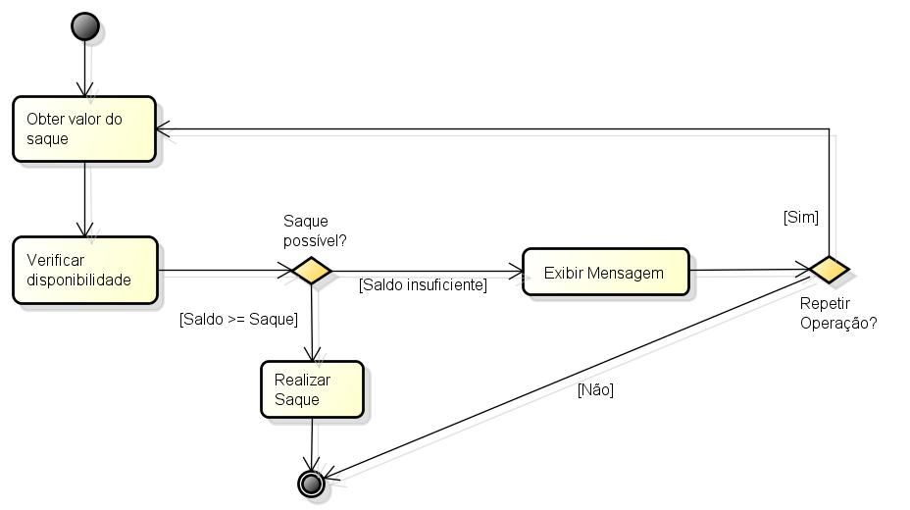
1. ENTENDENDO O DIAGRAMA DE ATIVIDADE.
O Diagrama de atividade é um diagrama definido pela Linguagem de Modelagem Unificada (UML), e representa os fluxos conduzidos por processamentos. É essencialmente um gráfico de fluxo, mostrando o fluxo de controle de uma atividade para outra. Comumente isso envolve a modelagem das etapas sequenciais em um processo computacional.
Os diagramas de atividade não são importantes somente para a modelagem de aspectos dinâmicos de um sistema ou um fluxograma, mas também para a construção de sistemas executáveis por meio de engenharia de produção reversa.
Simbologia:
Marca o inicio do fluxo
Representa uma Ação / Tarefa realizada pelo sistema
Nó de decisão
Marca o final do fluxo

Slide 4
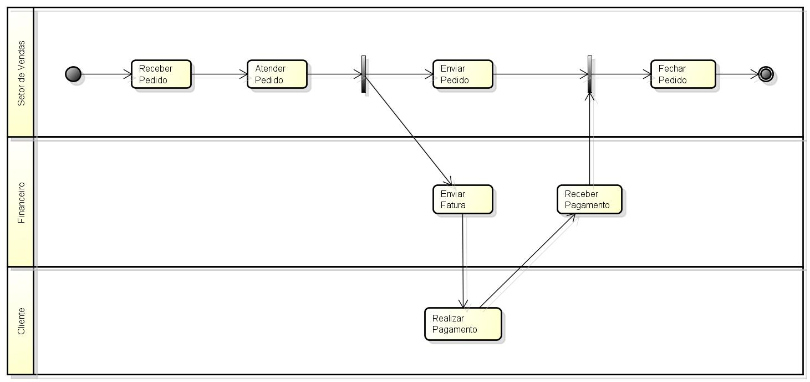
1. ENTENDENDO O DIAGRAMA DE ATIVIDADE.
O Diagrama de atividade também pode ser particionado de forma a representar o fluxo de um processo que passa por diversos atores de um caso de uso. As partições de atividade são formadas por retângulos representando divisões que identificam as zonas de influência de um determinado setor sobre parte de um determinado processo.
As partições podem ser tanto horizontais ou verticais. Exemplo:
Partição, representa um ator que interage com o processo.
Nó de bifurcação, recebe uma entrada e gera muitas saídas.
Nó de junção, recebe muitas entradas e gera uma saída.

Slide 5
2. CONCLUSÃO
O fluxo de controle modelado por um diagrama de atividade é onde as atividades acontecem. É possível calcular uma expressão que defina um conjunto de valor de um atributo ou que retorne algum valor. Alternativamente, você poderá chamar uma operação num objeto, enviar um sinal a um objeto ou até criar ou destruir um objeto. Estas computações atômicas executáveis são chamados estado de ação.

